Slide 1
第十章 压杆稳定问题（2）
第四十四讲知识点
不同杆端约束细长压杆的临界荷载
解析法，类比法
细长压杆临界载荷的一般公式
相当长度，长度因数

Slide 2
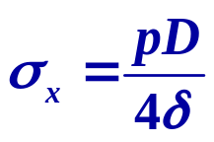
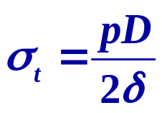
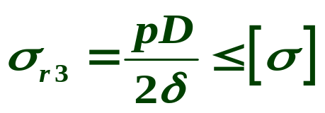
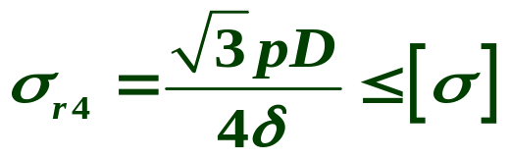
上一讲回顾
p
σ_{t}
σ_{x}
p
一、薄壁圆筒的应力分析
二、 强度条件：
第三强度理论：
第四强度理论：

Slide 3
§10-3 两端非铰支细长压杆的临界载荷
解析法与类比法确定临界载荷：
固支-自由压杆 铰支-固支压杆
固支-固支压杆
欧拉公式的统一表达式：
相当长度与长度因数
❒ 例题

Slide 4



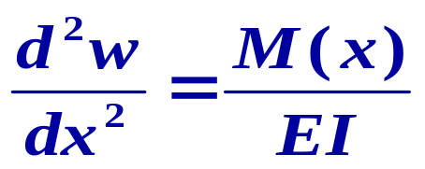

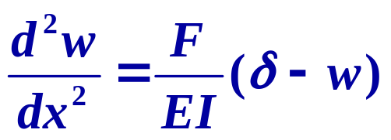


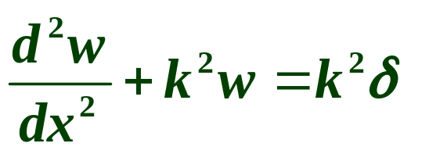
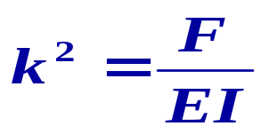
一、解析法与类比法确定临界载荷
1. 固支-自由压杆
F
（1）解析法：根据微弯临界平衡状态建立微分方程
B
A
F
A
B
F
F
M
x
令

Slide 5
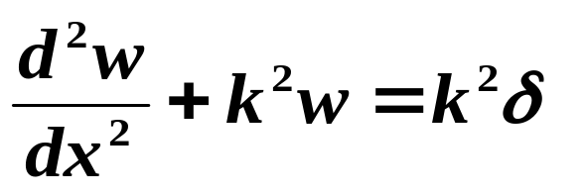






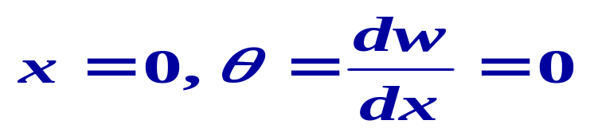
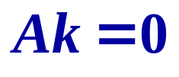

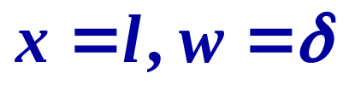


F
通解：
B
A
考虑位移边界条件：
或
存在非零解的条件：

Slide 6
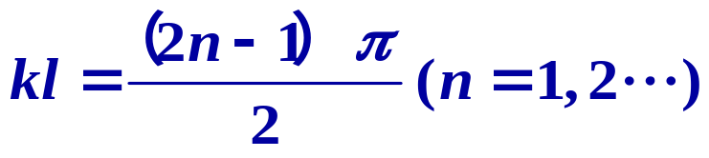
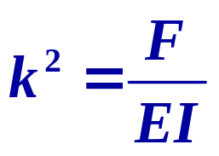
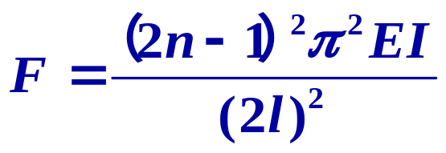
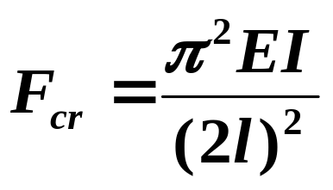
存在非零解的条件：
F
A
B
注意到：
得：
取n=1, 得固支-自由压杆的临界载荷：

Slide 7


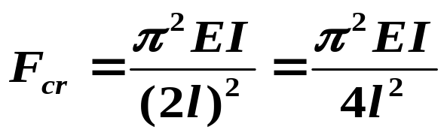
（2）类比法
观察：受力与变形与两端铰支压杆左半部分相同
F
F
F
类比：一端固支一端自由长l的压杆的临界载荷等于长2l的对应铰支压杆的临界载荷。
与解析法结果相同

Slide 8

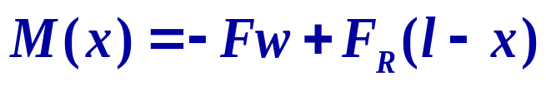
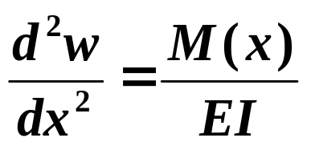



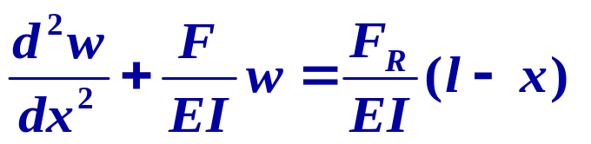

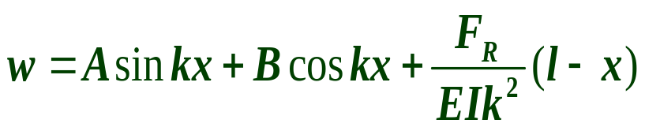
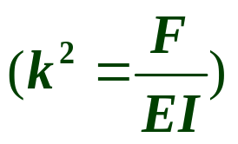
2. 一端固支一端铰支细长压杆的临界载荷
（1）解析法：根据微弯临界平衡状态建立微分方程
F
F_{R}
F
x
F
w
F
通解：

Slide 9
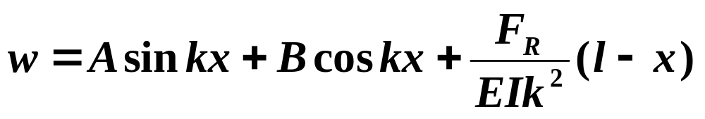
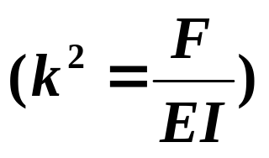

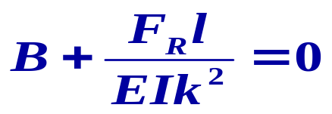

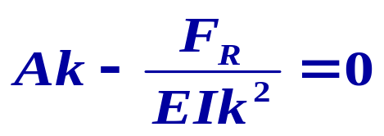




通解：
考虑位移边界条件：
F
x

Slide 10
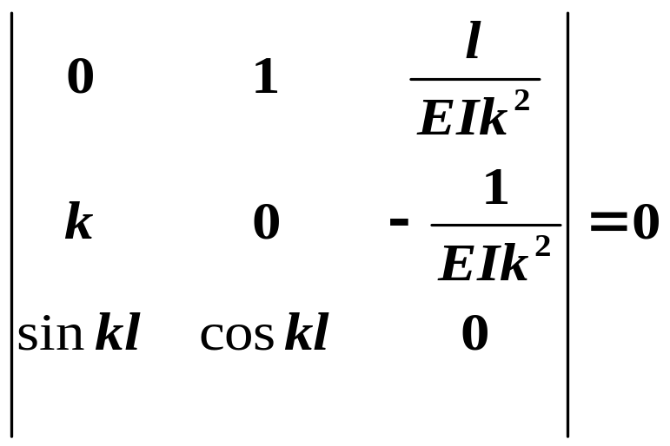
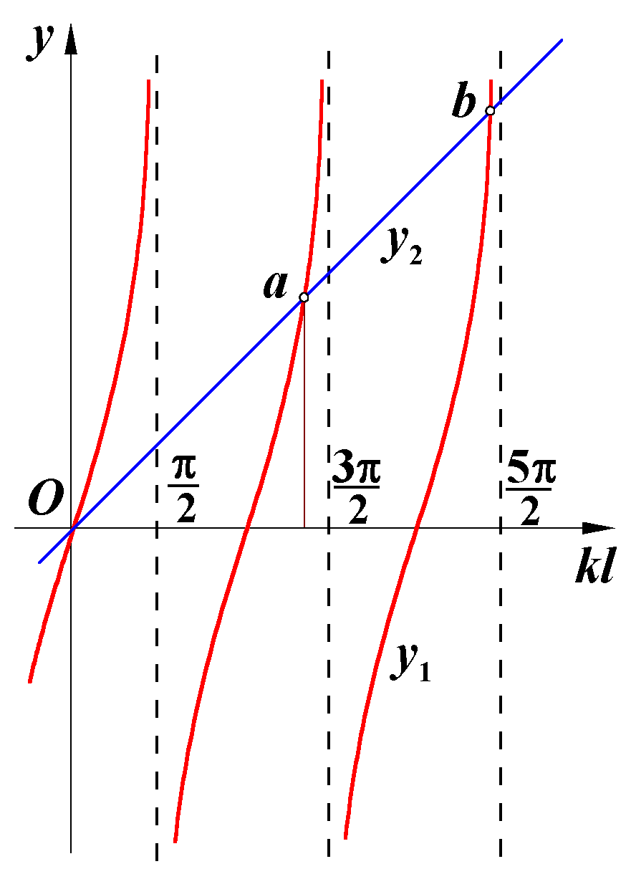

存在非零解的条件：
F
x

Slide 11

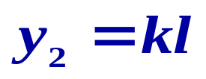

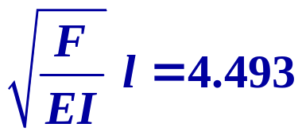

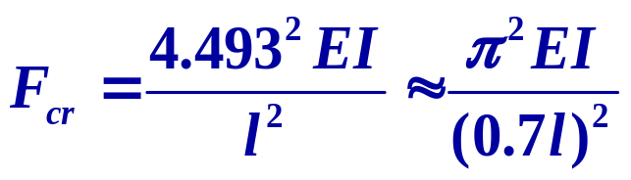
F
x
思考讨论题：
力学模型（有条件的随遇平衡）、数学方程（微分方程）、有条件的随遇平衡的数学表达（齐次方程的非零解）之间的对应关系。

Slide 12


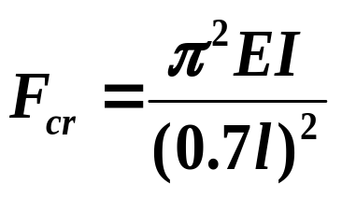
（2）. 类比法
A
B
变形曲线观察：与B端相距约0.7l处有一拐点C
F_{cr}
拐点
类比：拐点C处弯矩为零，将C点坐标转动到变形前位置，BC段类比铰支压杆。
A
C
B
F_{cr}
F_{cr}
F_{cr}
C
B
0.7l

Slide 13



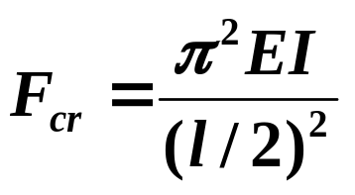
3. 两端固支压杆：类比法
分析关键：寻找与两端铰支杆受力相同的杆段
（1）根据对称性，AB中点C可视为固定端
拐点
拐点
C
Α
D
E
Β
（2）根据ΑC与CB的反对称性，两段中点D、E为拐点
（3）根据对称性，DE段可类比为两端铰支杆
（4）临界载荷：

Slide 14
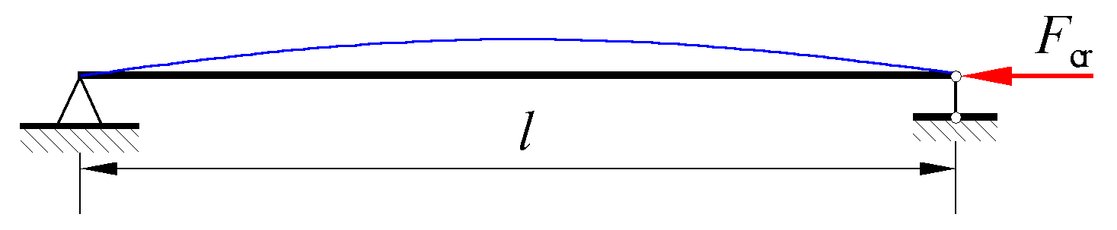
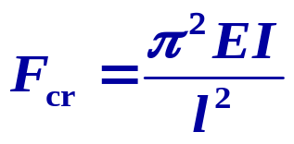

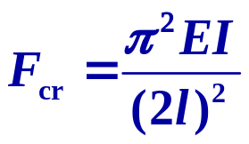
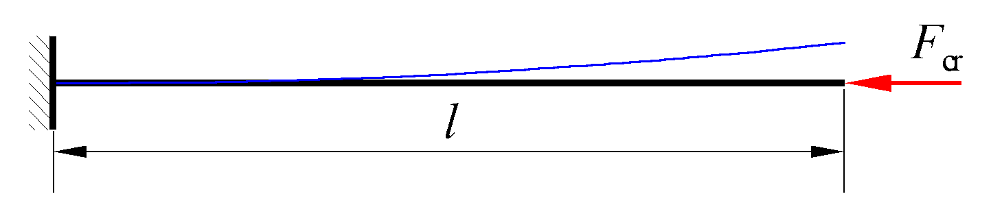

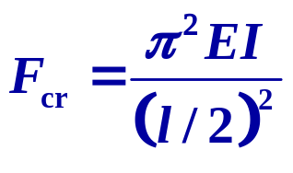
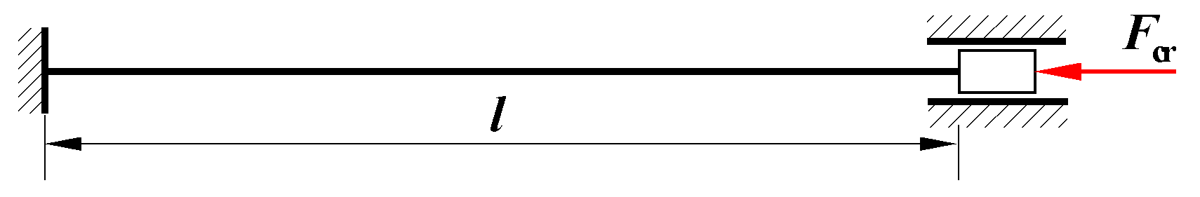
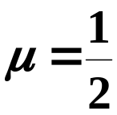
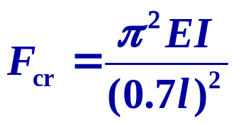
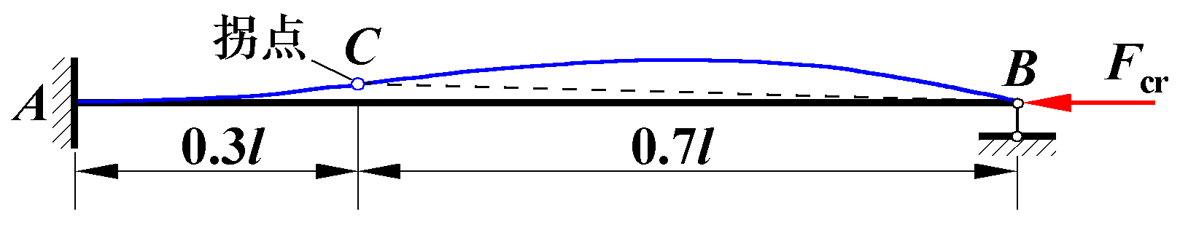

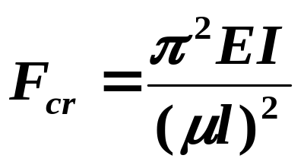
二、欧拉公式的统一表达式：
欧拉公式可以写成统一形式：
μl ——相当长度：相当的两端铰支压杆的长度
μ——长度因数:支持方式对临界载荷的影响

Slide 15

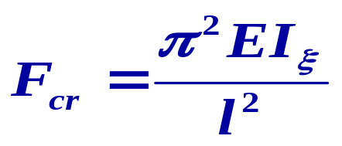
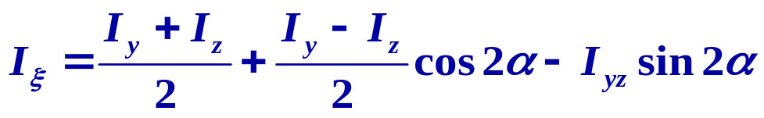
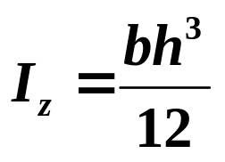

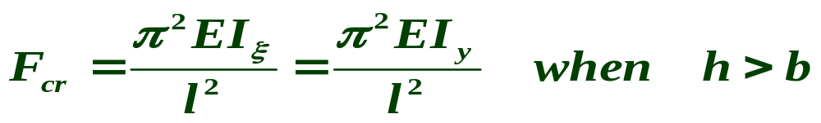
四、例：球形铰，确定图示压杆的临界载荷(h>b)
y
O
x
F
F
h
z
b
解：临界载荷
y
问题：结构在哪个平面内失稳？
z
α

压杆在x-z平面内失稳

Slide 16
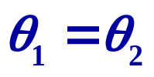
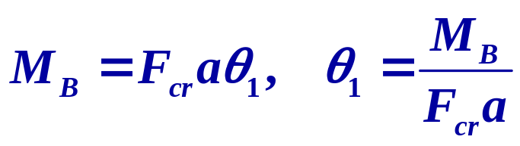
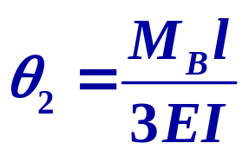

习题10-3：AB刚性杆，BC弹性梁，弯曲刚度EI，求F_{cr}
F
F
A
解：考虑梁杆结构的临界平衡，B为刚性接头，在B处
a
θ₁
由杆，B处内力偶
B
θ₂
C
由梁，B处转角

Slide 17









讨论下面两力学问题的相似处
F
F
左图：
F
F
A
右图：
a
θ
θ
B
θ
C
结论：梁段BC相当于弹簧常数为k=3EI/l的碟形弹簧

Slide 18
作业
10-2，4，5，8

Slide 19
谢谢

